Slide 1
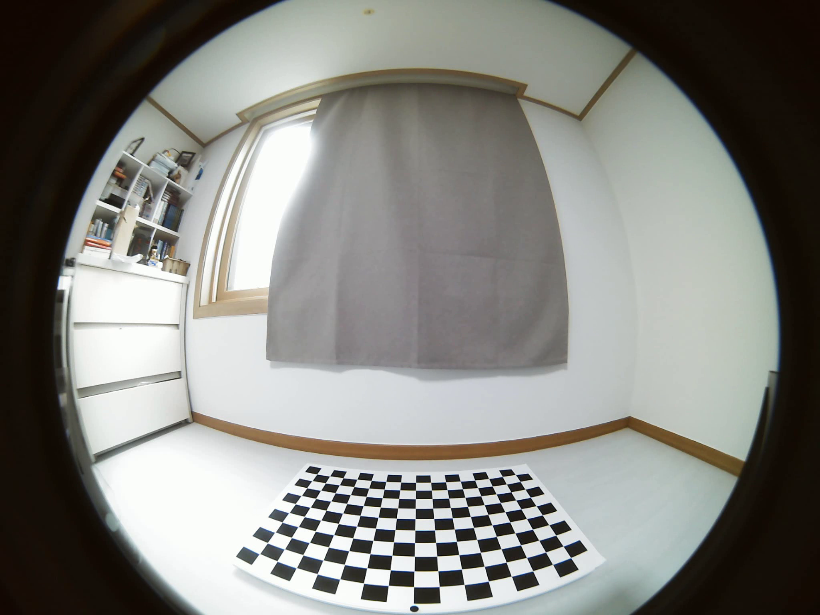
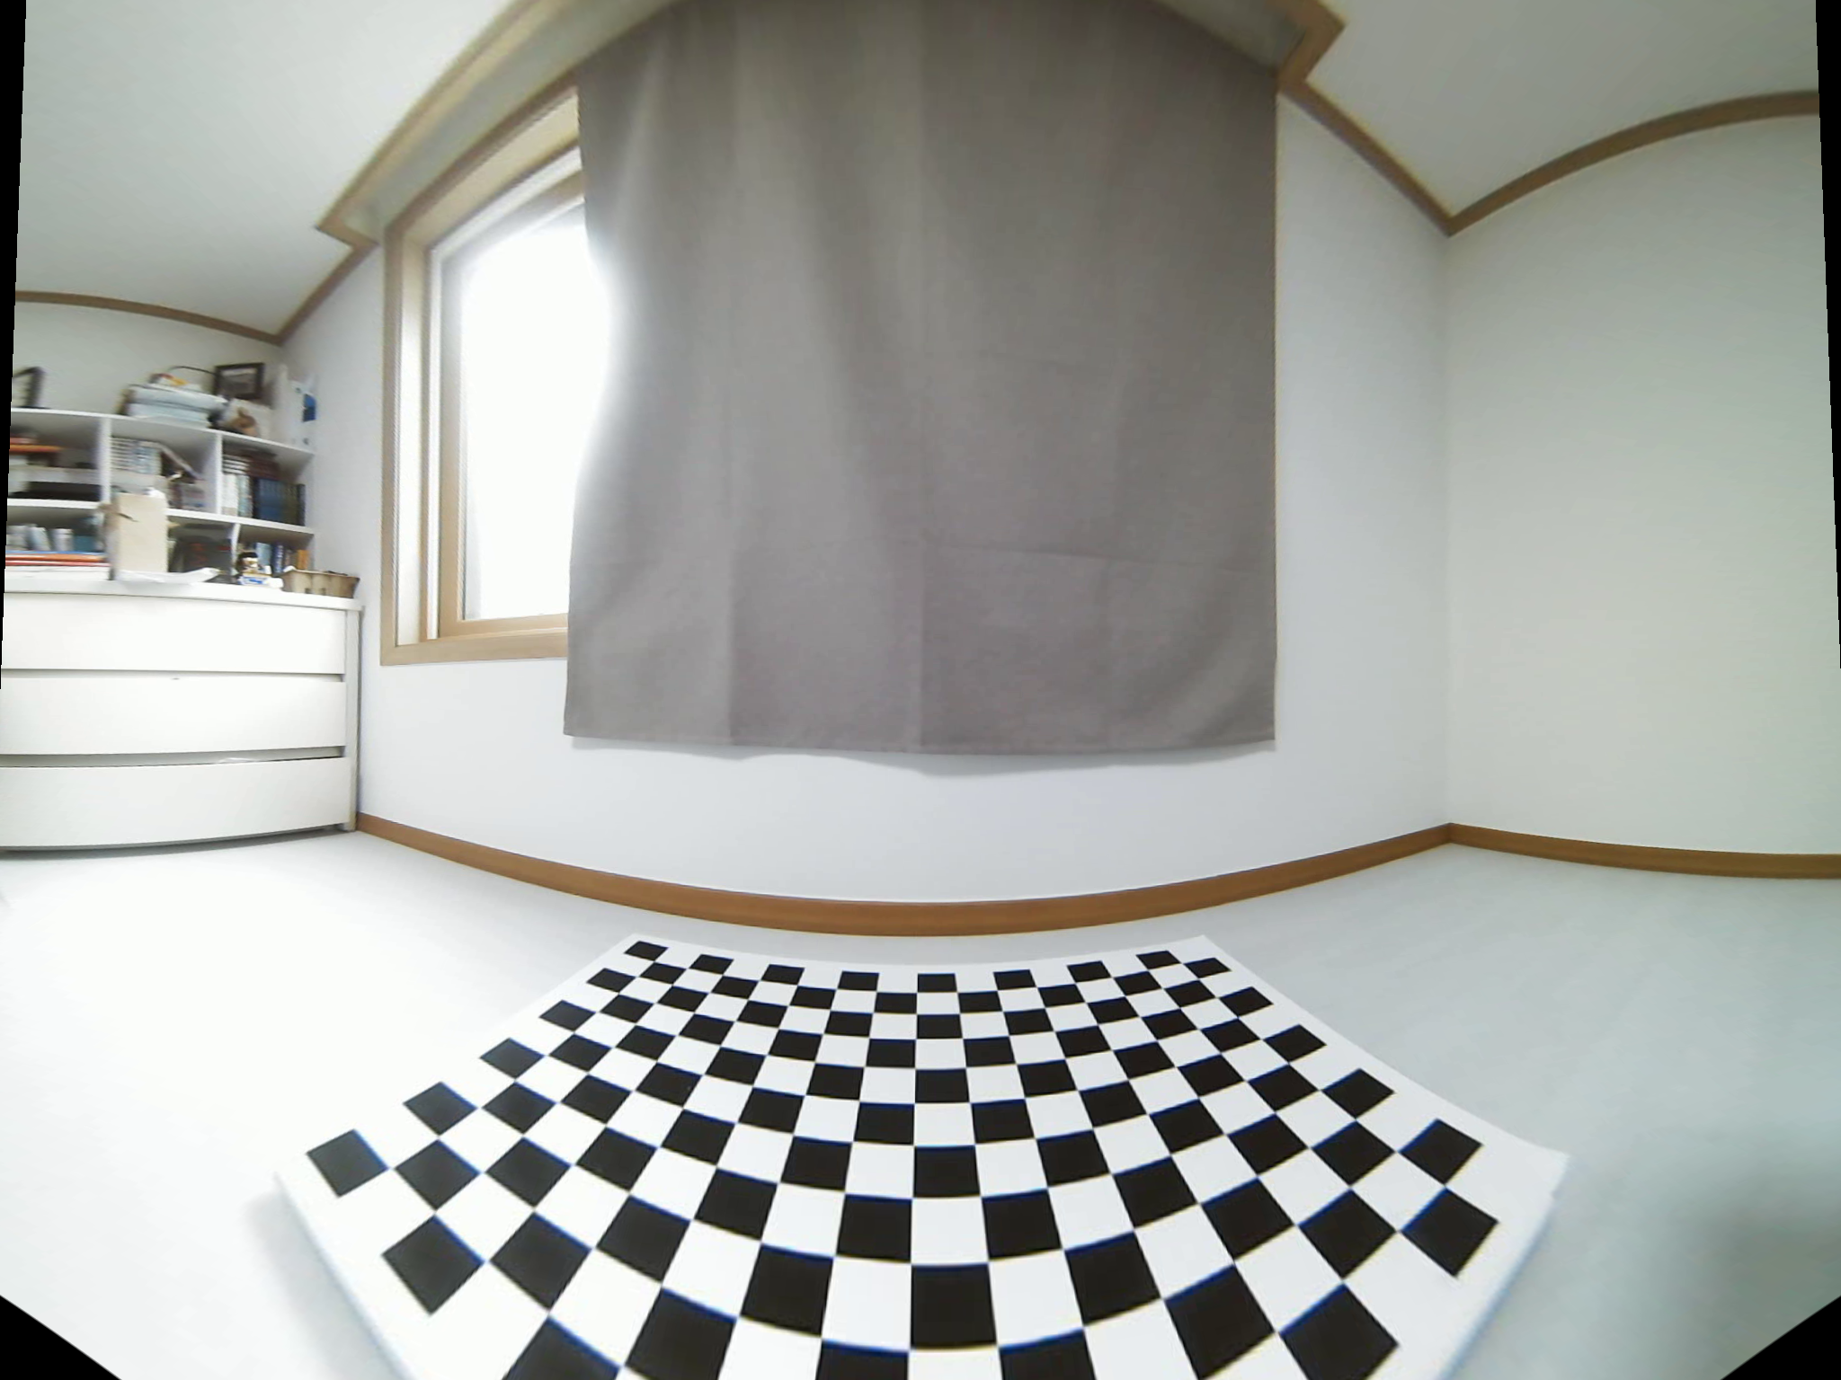
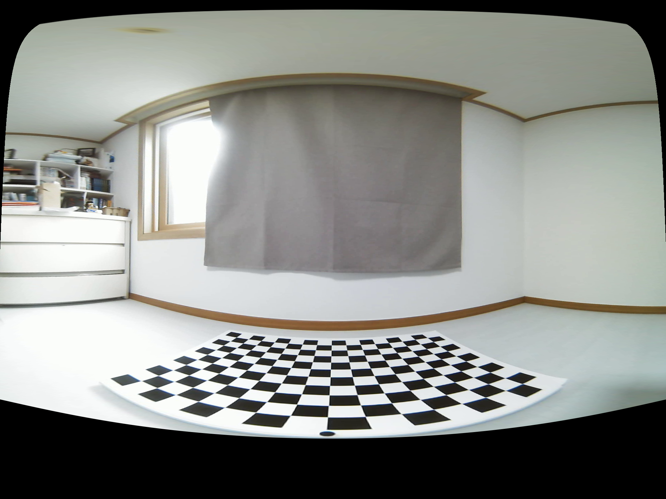
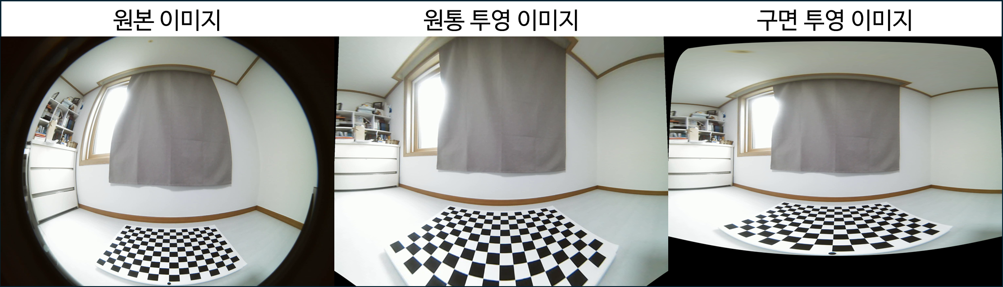
원본 이미지
원통 투영 이미지
구면 투영 이미지

Slide 3






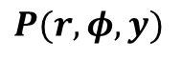
원통 좌표계
구면 좌표계
직교 좌표계
원통 좌표계
Z
Z
Roll
Roll
Z
Z
Roll
Roll
$$φ$$
$$ϕ$$
$$r$$
X
$$ϕ$$
X
Pitch
X
$$r$$
X
$$θ$$
Pitch
$$r$$
Pitch
Pitch
$$P(r, φ, y)$$
$$P(r, θ, φ)$$
$$P(x, y, z)$$
$$P(r, φ, y)$$
Y
Yaw
Y
Yaw
Y
Yaw
Y
Yaw
Z
Roll
Z
Z
Z
Roll
Cam X
Roll
Roll
Cam Z
원통 좌표계
X
X
X
X
Pitch
Cam X
Pitch
Pitch
Pitch
Cam Z
Cam X
Cam Y
Cam Z
Y
Yaw
Cam Y
Y
Yaw
Y
Yaw
Cam Y
Y
Yaw

Slide 4



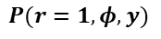
- 이미지의 중점 = XY 좌표축의 중점
- $\left(u, v\right)→(φ, y)$
Z
Roll
$$φ$$
$$r$$
X
Pitch
$$P(r=1, φ, y)$$
Y
Yaw

